Slide 1

Pr Thiago Goese
Notes:
www.pastordeescola.com.br
Pr. Marcelo Augusto de Carvalho
O que é amor?
Algumas respostas de crianças.

Slide 2
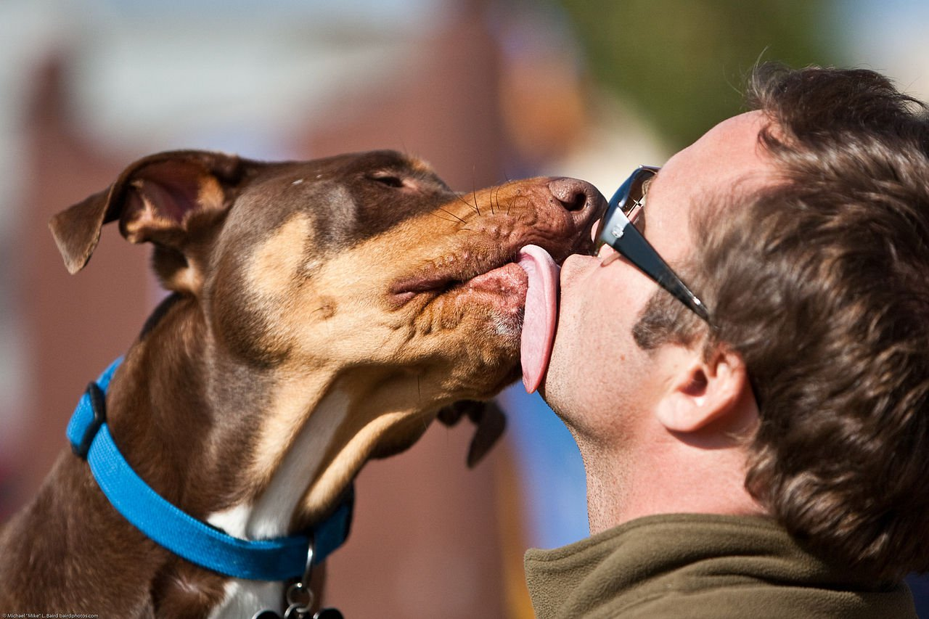
Notes:
Marry Ann 4 anos
O amor é quando seu cachorro lambe sua cara mesmo depois de você tê-lo deixado sozinho o dia inteiro.

Slide 3
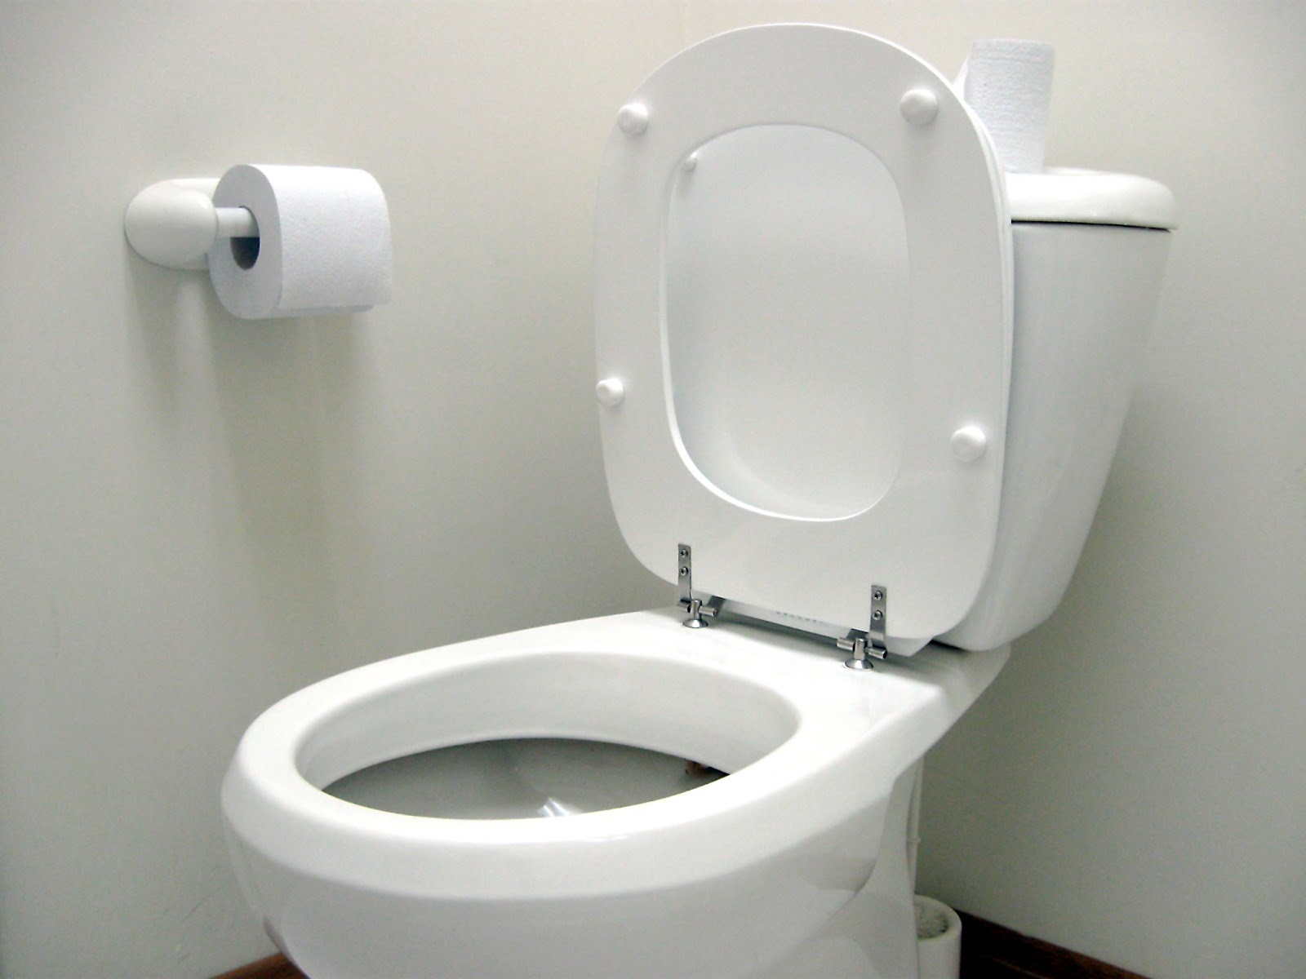
Notes:
Mark 6 anos
O amor é quando mamãe vê papai no banheiro e não acha nojento.

Slide 4

Notes:
Lauren 4 anos
Eu sei que minha irmã mais velha me ama, porque ela me dá todas as suas roupas velhas e tem que sair para comprar novas.

Slide 5
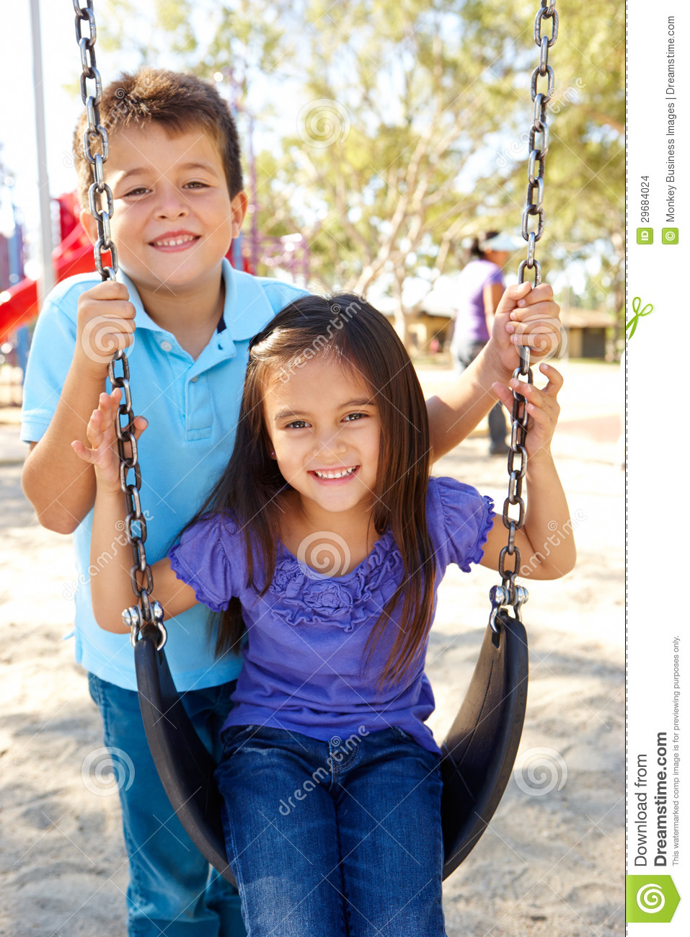
Notes:
Billy - 4 anos
Amar é quando uma menina coloca perfume e o menino coloca colônia de barba, e eles vão passear no parque para ficar cheirando um ao outro.

Slide 6
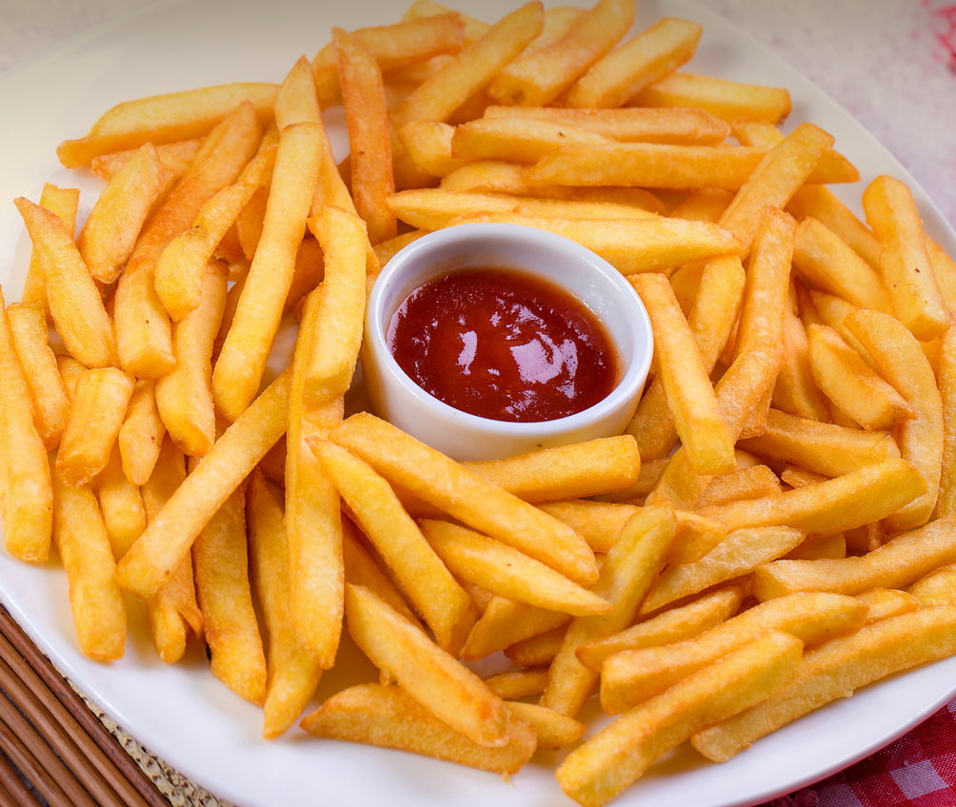
Notes:
Karl - 5 anos
Amar é quando você vai comer em um restaurante e
dá a quem está com você, a maior parte das suas batatas fritas, sem pedir nenhuma das dela.

Slide 7
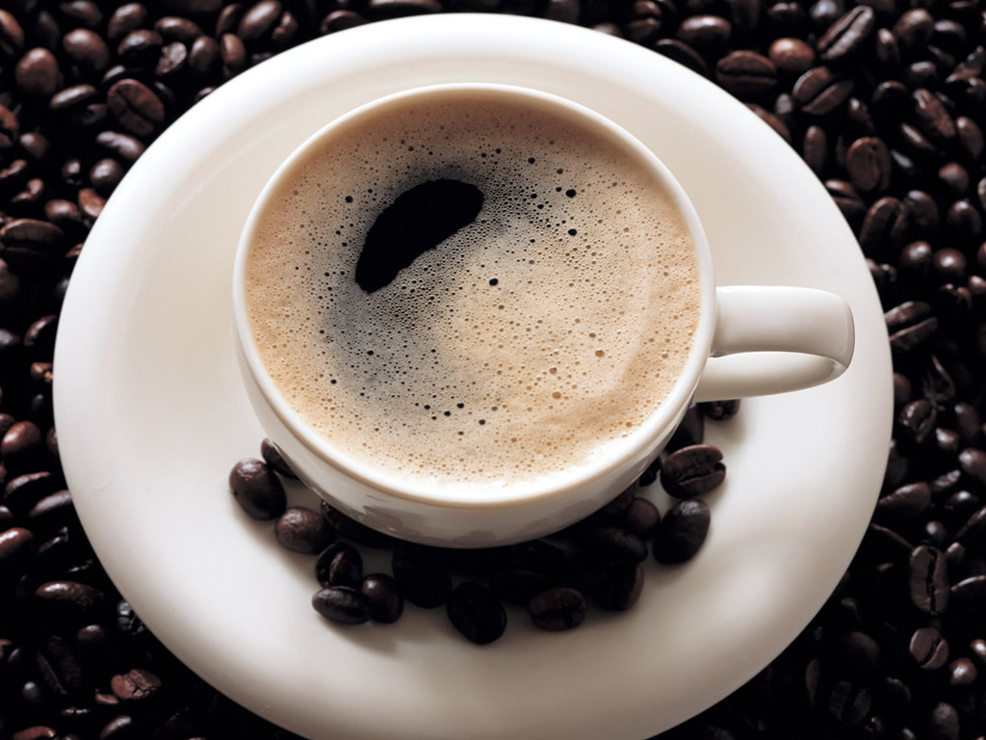
Notes:
Danny - 7 anos
Amar é quando minha mãe faz café para o meu pai e antes de servir para ele, ela dá uma provadinha para ter a certeza que está gostoso.

Slide 8

Notes:
Noelle - 7 anos
Amar é quando você diz para um rapaz que gosta da sua camisa, então ele usa a camisa todo dia.

Slide 9
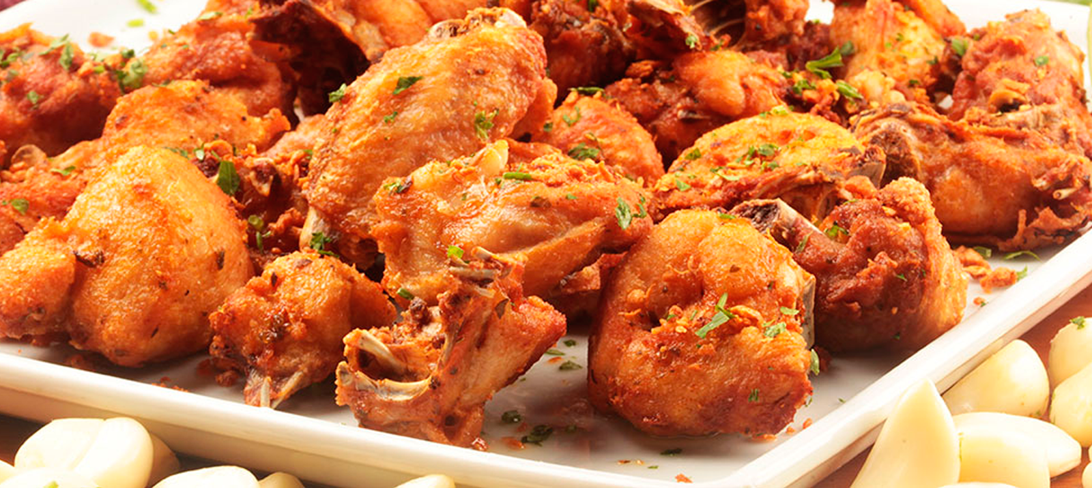
Notes:
Elaine - 5 anos
Amar é quando mamãe dá ao papai o melhor pedaço do frango.

Slide 10
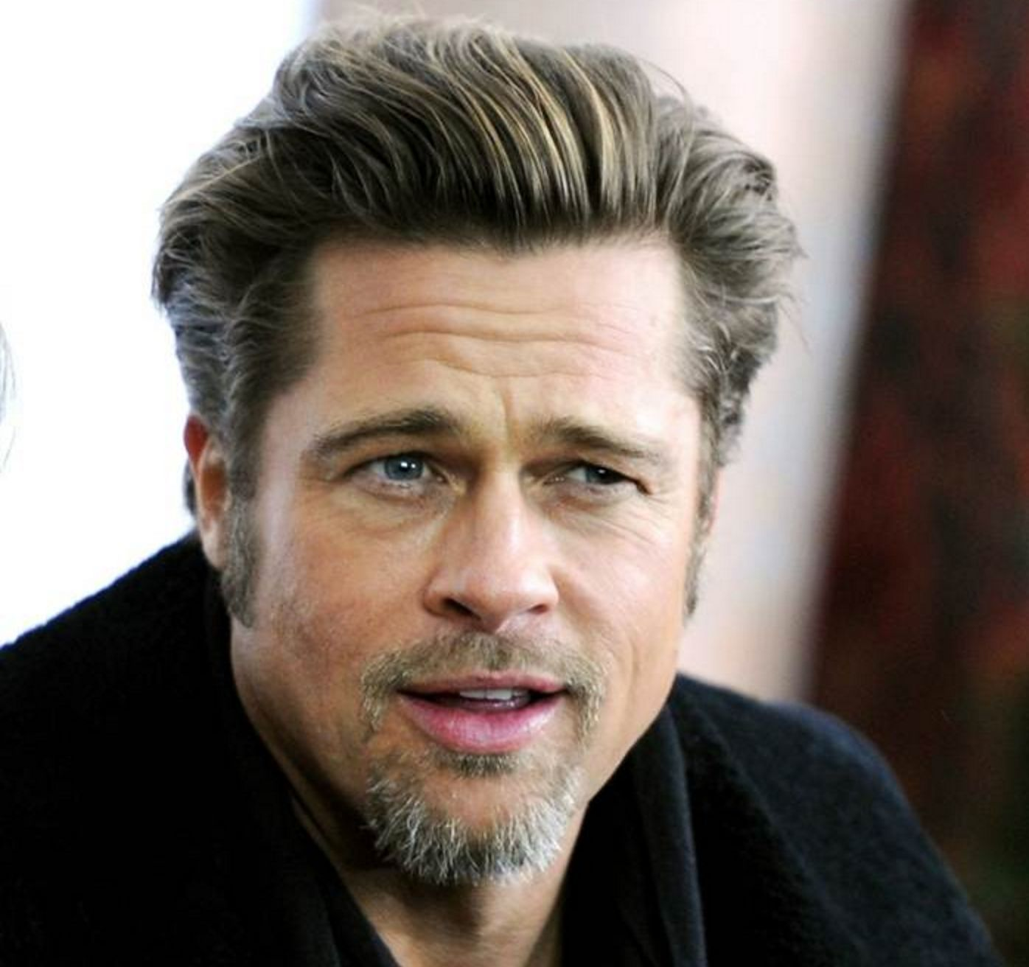
Notes:
Jéssica - 8 anos
Amar é quando a mamãe vê papai sujo e suado e mesmo assim, diz que ele é mais bonito que o Brad
Pitt

Slide 11

O que é amor?

Slide 12

Cântico dos cânticos
Cântico dos Cânticos
Notes:
Rabino Akhbah “Santos dos Santos” mesmo o livro não citando o nome de Deus.
Só poderia ser lido depois de casado ou dos 30 anos.

Slide 13

DIVÓRCIO
Notes:
IBGE, de 2015, o número de divórcios ao ano no Brasil cresceu 160% em 10 anos,
de 130,5 mil, em 2004, para 341,1 mil em 2014.

Slide 14
Notes:
Facilidade em se divorciar.
Casais jovens que não sabem lidar com as frustrações.
Erotização. Ex

Slide 15
Cântico dos cânticos
Cântico dos Cânticos

Slide 16
À Luz de Gênesis 1 e 2
Notes:
“Frutificai e multiplicai-vos” (1:28)
“Deus plantou um jardim... E ali colocou o homem” (2:8)
“Deixará pai e mãe e se unirá à sua mulher e serão uma só carne” (2:24)
“Estavam nus e não se envergonhavam” (2:25)

Slide 17
Estrutura
Notes:
A descrição do amor sábio e revelado
começa com os amantes francamente
declarando seu amor um pelo outro (1:2-2:7)
2) O amante sábio deseja estar
firmemente com a pessoa amada (2:8-3:5)
3) O casal compromete-se em matrimônio,
relacionamento permanente (3:6-5:1)

Slide 18
Estrutura
Notes:
4) Um aguarda ansiosamente pelo outro,
ambos pouco dispostos a aceitar a separação (5:2-6:3)
5) Quando juntos, o casal exalta
suas virtudes mútuas (6:4-8:4)
6) Declaração continua do compromisso
de um com o outro (8:5-14)

Slide 19

RA´YÂH
Amigo
Parceiro/a
Amizade
Companheirismo
Alma gêmea
Notes:
Explorar o conceito da palavra enfatizando que um relacionamento deve ser baseado em uma amizade verdadeira.

Slide 20
‘AHABÂH
Mente e coração se voltam para alguém
Intensidade
Afeto profundo
Compromisso
Aliança
Notes:
Explorar o conceito da palavra enfatizando que um relacionamento maduro não depende de circunstâncias.

Slide 21
DÔD
Ameigar
Amor físico
Ato sexual puro
Uma só carne
Notes:
Explorar o conceito da palavra enfatizando que um relacionamento profundo, verdadeiro e BÍBLICO deve respeitar as etapas naturais estabelecidas por Deus. Portanto em um relacionamento que tem Cristo como centro, essa palavra DÔD só é acrescentado após o casamento.

Slide 22
AMOR = RAYA, AHABA e DOD

